Slide 1
Συμπίεση και αποσυμπίεση αερίου…
ylikonet.gr

Slide 2
Σε δοχείο που κλείνεται με έμβολο περιέχονται Ν=12·10²³ μόρια Ηλίου, σε κατάσταση Α, με όγκο 20L και πίεση 3∙10⁵Ν/m². Συμπιέζουμε με σταθερή πίεση το αέριο μέχρι να αποκτήσει όγκο 8L (κατάσταση Β) και στη συνέχεια το αφήνουμε να εκτονωθεί ισόθερμα στον αρχικό του όγκο (κατάσταση Γ). Ζητούνται:
i) Η απόλυτη θερμοκρασία του αερίου και η μέση κινητική ενέργεια των μορίων του στην κατάσταση Α.
ii) Η θερμοκρασία στην κατάσταση Β και η πίεση στην κατάσταση Γ.
iii) Να παραστήσετε τις παραπάνω μεταβολές σε άξονες p-V, p-Τ και V-Τ.
iv) Η ενεργός ταχύτητα των μορίων στην κατάσταση Α.
Δίνονται Ν_{Α}=6·10²³μόρια/mοℓ, R=8,314=25/3 J/mοℓ·Κ και η γραμμομοριακή μάζα Ηe Μ=4·10⁻³kg/mοℓ.
ylikonet.gr

Slide 3
i) Η απόλυτη θερμοκρασία του αερίου και η μέση κινητική ενέργεια των μορίων του στην κατάσταση Α.
Από την καταστατική εξίσωση παίρνουμε:
pV=nRΤ
Όπου:
Ενώ:
ylikonet.gr

Slide 4
ii) Η θερμοκρασία στην κατάσταση Β και η πίεση στην κατάσταση Γ.
Για την ισοβαρή ΑΒ ισχύει ο νόμος Gay-Lussac:
Ενώ για την ισόθερμη ΒΓ ο νόμος Boyle:
ylikonet.gr

Slide 5
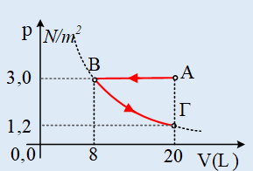
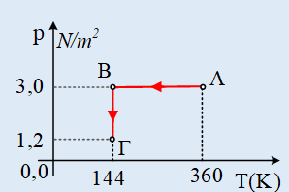
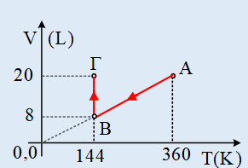
iii) Να παραστήσετε τις παραπάνω μεταβολές σε άξονες p-V, p-Τ και V-Τ.
τα διαγράμματα είναι:
ylikonet.gr

Slide 6
iv) Η ενεργός ταχύτητα των μορίων στην κατάσταση Α.
Με αντικατάσταση:
dmargaris@gmail.com
ylikonet.gr

